Slide 1
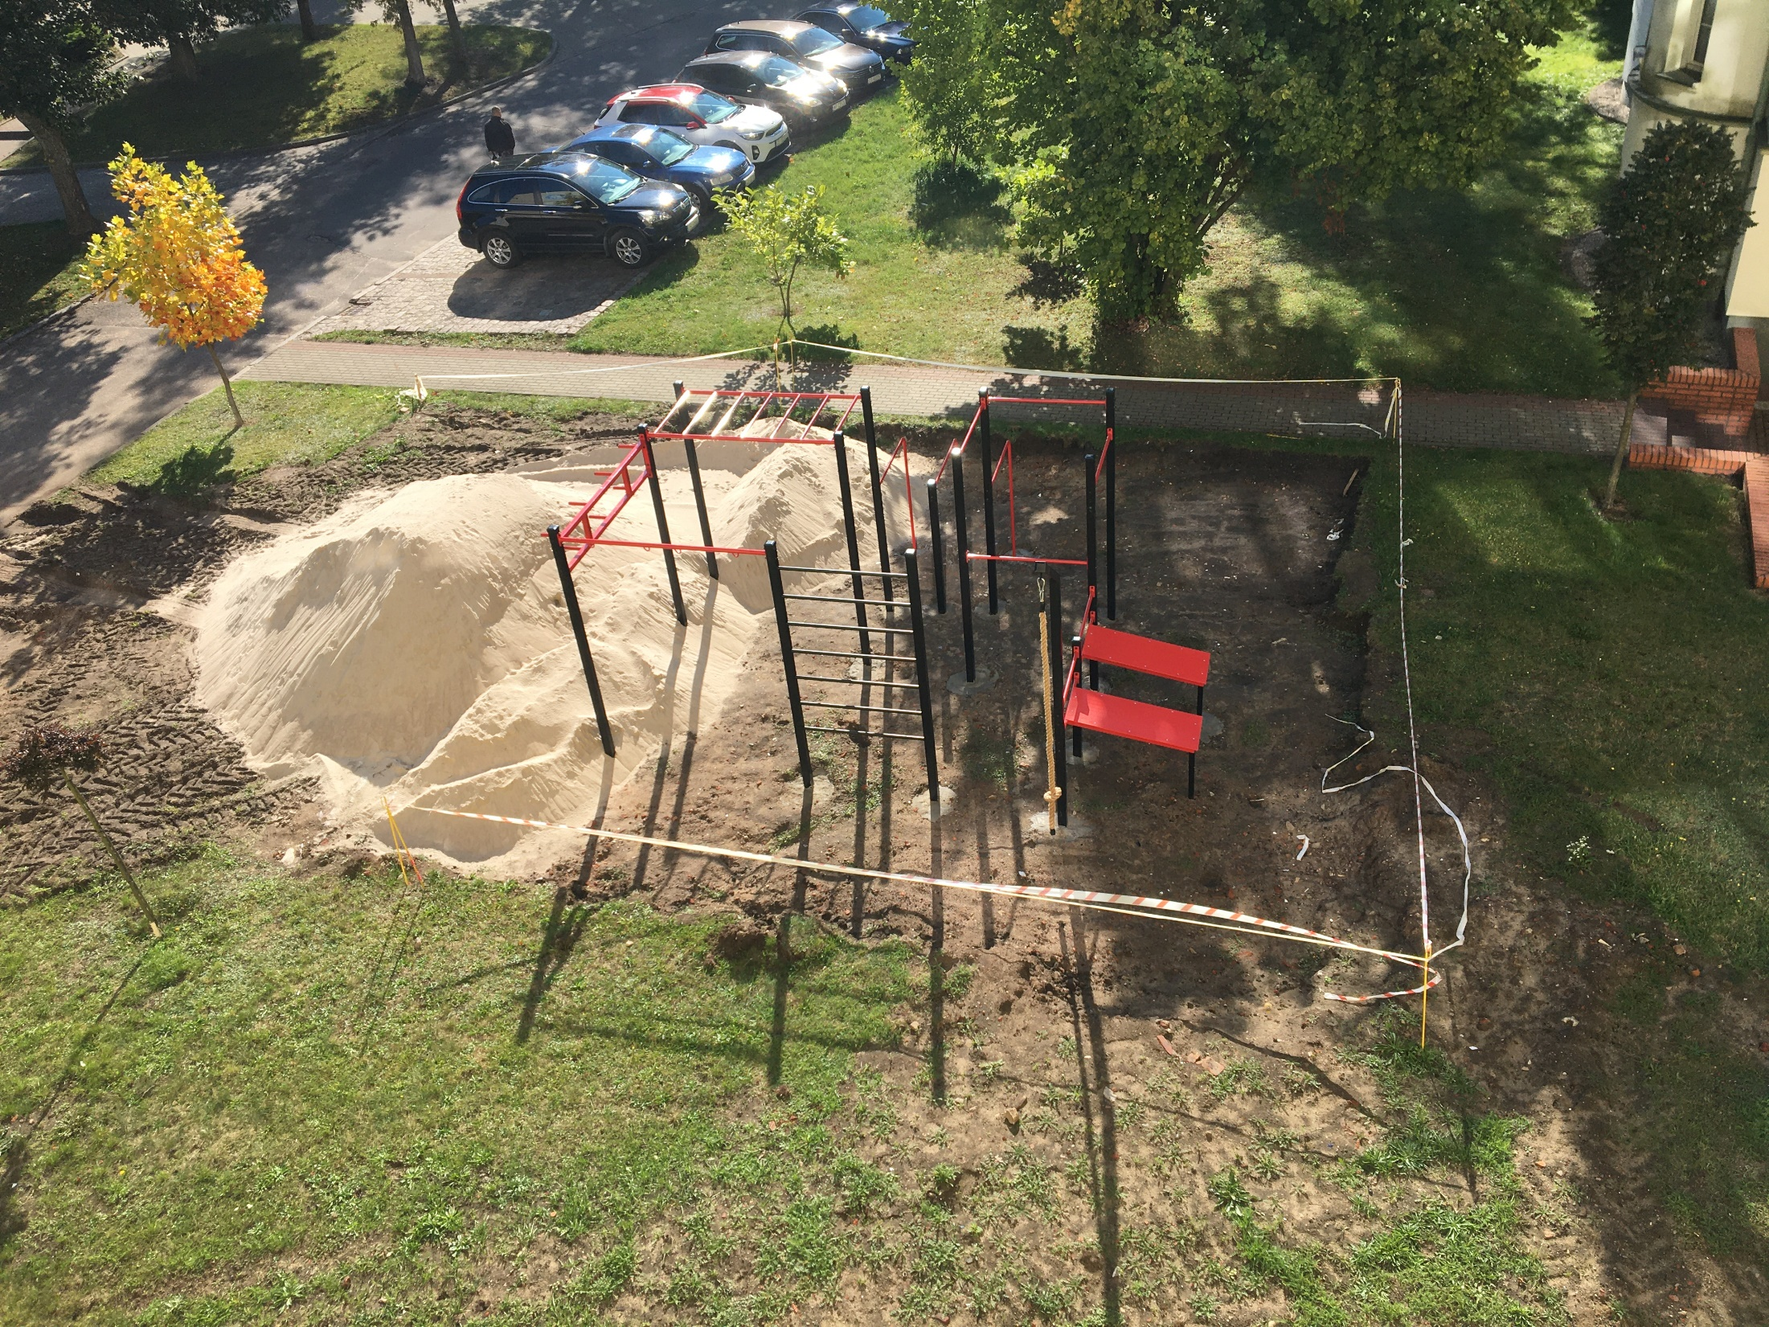
Wykonanie obrzeży betonowych wokół siłowni zewnętrznej

